Slide 1

INFORMATION PARENTS
REFORME DU COLLEGE

Slide 2

La loi n° 2013-595 du 8 juillet 2013 d'orientation et de programmation pour la refondation de l'école de la République confie au collège unique, la mission de conduire les élèves à la maîtrise du socle commun de connaissances, de compétences et de culture.
Le nouveau socle commun de connaissances, de compétences et de culture (publié le 2 avril 2015 au Journal officiel), les nouveaux programmes de cycle de la scolarité obligatoire, la nouvelle politique de l'évaluation des élèves et la nouvelle organisation des enseignements au collège doivent concourir à faire du collège, pour chaque élève, le tremplin vers la poursuite de ses études, la construction de son avenir personnel et professionnel, et la préparation à l'exercice de la citoyenneté.

Slide 3

L'objectif du collège est double :
1 -renforcer l'acquisition des savoirs fondamentaux dans tous les enseignements
2 -développer les compétences indispensables au futur parcours de formation des collégiens.

Slide 4

Assurer un même niveau d'exigence pour que tous les élèves acquièrent le socle commun de connaissances, de compétences et de culture par une priorité centrale donnée à la maîtrise des savoirs fondamentaux est un impératif.
Toutes les disciplines d'enseignement contribuent à la maîtrise de ces savoirs.
Les principes de la nouvelle organisation du collège, sont définis par le décret n°2015-544 du 19 mai 2015 relatif à l'organisation des enseignements au collège et l'arrêté du 19 mai 2015 relatif à l'organisation des enseignements dans les classes de collège.
La nouvelle organisation du collège entre en vigueur, pour tous les niveaux d'enseignement, à compter de la rentrée scolaire 2016.

Slide 5

L'organisation des enseignements dans l'établissement
Les enseignements obligatoires se répartissent en enseignements communs à tous les élèves et en enseignements complémentaires : accompagnement personnalisé(AP) et enseignements pratiques interdisciplinaires (EPI), qui contribuent à la diversification et à l'individualisation des pratiques pédagogiques.
Le collège propose en outre aux élèves un enseignement de complément aux enseignements pratiques interdisciplinaires « Langues et cultures de l'Antiquité » et « Langues et cultures étrangères ou régionales ». Cet enseignement porte sur le latin, le grec ou une langue régionale.

Slide 6

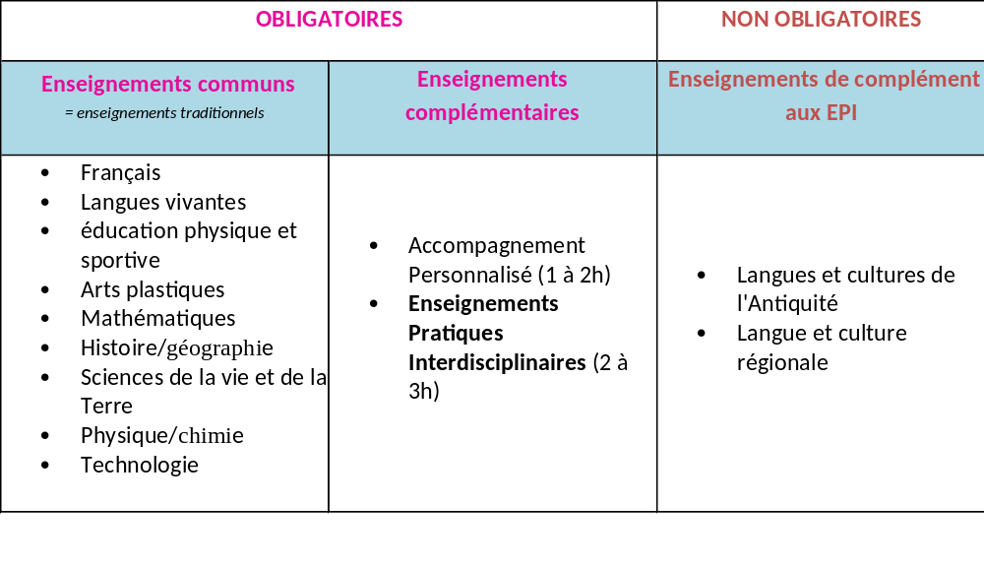

Slide 7

L'accompagnement personnalisé
L'accompagnement personnalisé concerne les élèves de tous les niveaux. Tenant compte des spécificités et des besoins de chaque élève, il est construit à partir du bilan préalable de ses besoins. Tous les élèves d'un même niveau de classe bénéficient du même nombre d'heures d'accompagnement personnalisé.
Il est destiné à soutenir la capacité des élèves à apprendre et à progresser, notamment dans leur travail personnel, à améliorer leurs compétences et à contribuer à la construction de leur autonomie intellectuelle.
L'accompagnement personnalisé prend des formes variées : approfondissement ou renforcement, développement des méthodes et outils pour apprendre, soutien, entraînement, remise à niveau. Quelles que soient les formes retenues, il repose sur les programmes d'enseignement, dans l'objectif de la maîtrise du socle commun de connaissances, de compétences et de culture, notamment le domaine 2 « les méthodes et outils pour apprendre ».

Slide 8
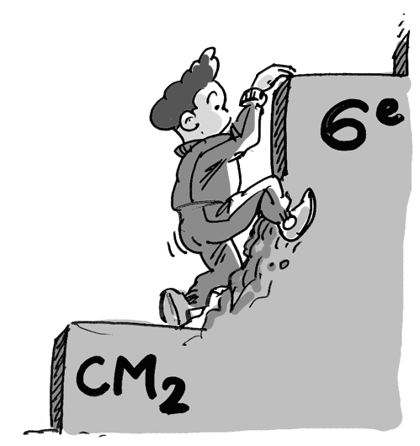
En classe de sixième, les 3 heures d'accompagnement personnalisé ont pour objectif de faciliter la transition entre l'école et le collège, en rendant explicites les attendus du travail scolaire dans les différentes disciplines enseignées au collège et en conduisant tous les élèves à les maîtriser.
On cherchera notamment à faire acquérir plus explicitement les méthodes nécessaires aux apprentissages : en lien avec les attendus des différentes disciplines, apprendre une leçon, faire des révisions, comprendre et rédiger un texte écrit, effectuer une recherche documentaire, organiser son travail personnel, etc.
Au cycle 4, les élèves bénéficient d'une heure à deux heures hebdomadaires d'accompagnement personnalisé. Il favorise, en classe de troisième, la construction de l'autonomie, dans la perspective de la poursuite d'études au lycée.

Slide 9

Les élèves peuvent être regroupés en fonction de leurs besoins, au sein de groupes dont la composition peut varier durant l'année.
Le total hebdomadaire des heures mis à la disposition des établissements pour la prise en charge des élèves de la classe de sixième à la classe de troisième augmente : il passe de 110,5 heures à 115 heures à la rentrée 2016, et à 116 heures à partir de la rentrée 2017 (pour les quatre niveaux).
La répartition des volumes horaires entre l'accompagnement personnalisé et les enseignements pratiques interdisciplinaires est identique pour tous les élèves d'un même niveau.

Slide 10

Enseignements Pratiques Interdisciplinaires (EPI)
  Toute heure dédiée aux EPI sera prélevée sur les enseignements communs : il ne s'agit pas d'un enseignement supplémentaire mais d'une "nouvelle modalité d'enseignement", autrement dit d'une manière différente d'enseigner les disciplines traditionnelles.

Slide 11
Les EPI font l'objet d'une évaluation prise en compte dans le cadre du Diplôme National du Brevet (DNB)
Les enseignements pratiques interdisciplinaires concernent les élèves du cycle 4. Ils permettent de construire et d'approfondir des connaissances et des compétences par une démarche de projet conduisant à une réalisation concrète, individuelle ou collective (qui peut prendre la forme d'une présentation orale ou écrite, de la constitution d'un livret ou d'un carnet, etc.)
Les enseignements pratiques interdisciplinaires sont des temps privilégiés pour développer les compétences liées à l'oral, l'esprit créatif et la participation : les élèves apprennent à s'inscrire dans un travail en équipe, à être force de proposition, à s'exprimer à l'oral, à conduire un projet, individuel ou collectif.

Slide 12
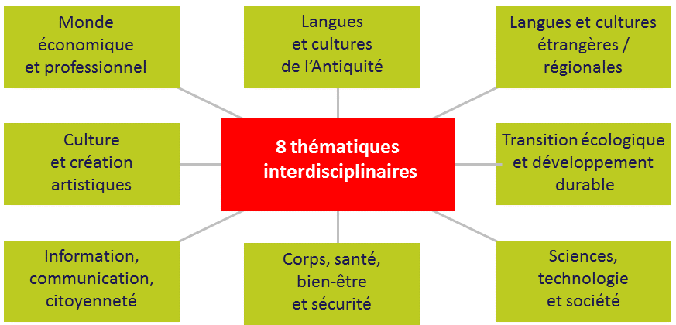
Les EPI s'inscrivent dans l'un des 8 thèmes de travail suivants :
Corps, santé, bien-être, sécurité ;
Culture et création artistiques ;
Transition écologique et développement durable ;
Information, communication, citoyenneté ;
Langues et cultures de l’Antiquité ;
Langues et cultures étrangères et/ou, régionales ;
Monde économique et professionnel ;
Sciences, technologie et société.
Au moins 6 de ces thèmes seront traités par chaque élève au cours du cycle 4, à raison d'au moins 2 thèmes différents traités chaque année

Slide 13
Les EPI doivent également contribuer à la mise en œuvre des trois parcours éducatifs :
le parcours citoyen,
le parcours d'éducation artistique et culturelle (PEAC)
le parcours individuel d'information et de découverte du monde économique et professionnel (PIIODMEP).
Les enseignements pratiques interdisciplinaires offerts aux élèves doivent, chaque année, être au moins au nombre de deux, portant chacun sur une thématique interdisciplinaire différente.

Slide 14


Les langues vivantes étrangères et régionales
L'offre de formation en langues vivantes étrangères de l'établissement est définie dans le cadre de la nouvelle carte académique des langues vivantes, elle assure, dans chaque académie, une continuité de l'apprentissage entre le primaire et le collège, et vise le développement de la diversité linguistique.
Les élèves qui ont bénéficié à l'école élémentaire de l'enseignement d'une langue vivante étrangère autre que l'anglais ou d'une langue régionale peuvent se voir proposer de poursuivre l'apprentissage de cette langue en même temps que l'enseignement de l'anglais dès la classe de sixième. L'apprentissage de ces deux langues se fera à hauteur de 6 heures hebdomadaires. Les élèves doivent être répartis sur plusieurs classes pour éviter toute constitution de filières.

Slide 15

Le démarrage de la deuxième langue vivante en classe de cinquième, avec un horaire hebdomadaire de 2,5 heures de la classe de cinquième à la classe de troisième, augmente le temps d'exposition des élèves à la langue vivante étrangère.
L'organisation horaire des sciences expérimentales et de la technologie en classe de sixième et des enseignements artistiques
En classe de sixième, la dotation horaire est de 4 heures pour les sciences expérimentales (sciences de la vie et de la Terre, physique-chimie) et la technologie. Il revient aux établissements d'assurer l'enseignement des sciences de la vie et de la Terre et de la technologie selon un volume horaire pertinent.

Slide 16
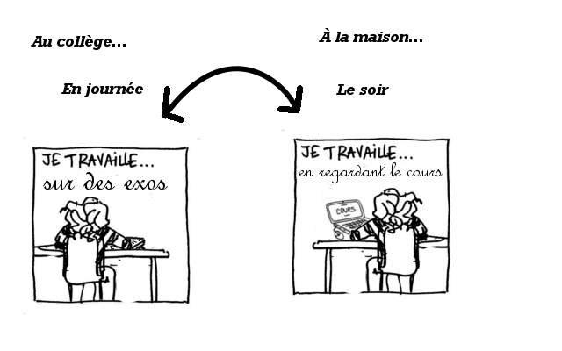
L'organisation du temps scolaire des élèves
La journée est le premier niveau de l'organisation du temps scolaire. Les enseignements doivent être répartis de façon équilibrée entre la matinée et l'après-midi, en veillant au respect d'une pause méridienne d'au moins une heure et demie.
Leur amplitude quotidienne est limitée à 6 heures de cours par jour pour les élèves de la classe de sixième, à 7 heures de cours, autant que faire se peut, pour les élèves du cycle 4..

Slide 17

L'établissement peut réfléchir à la mise en place d'une organisation du temps scolaire visant à réduire dans la journée et la semaine le nombre de séances, afin de limiter le morcellement des temps d'apprentissage. Des séquences d'une heure et demie peuvent constituer des temps d'apprentissage efficaces.
La modulation de la répartition du volume horaire hebdomadaire est fixée pour la durée du cycle. La répartition du volume horaire doit rester identique pour tous les élèves d'un même niveau. Toutes les disciplines d'enseignement obligatoire sont enseignées chaque année du cycle.

Slide 18
AVEZ-VOUS DES QUESTIONS ?

